Slide 1

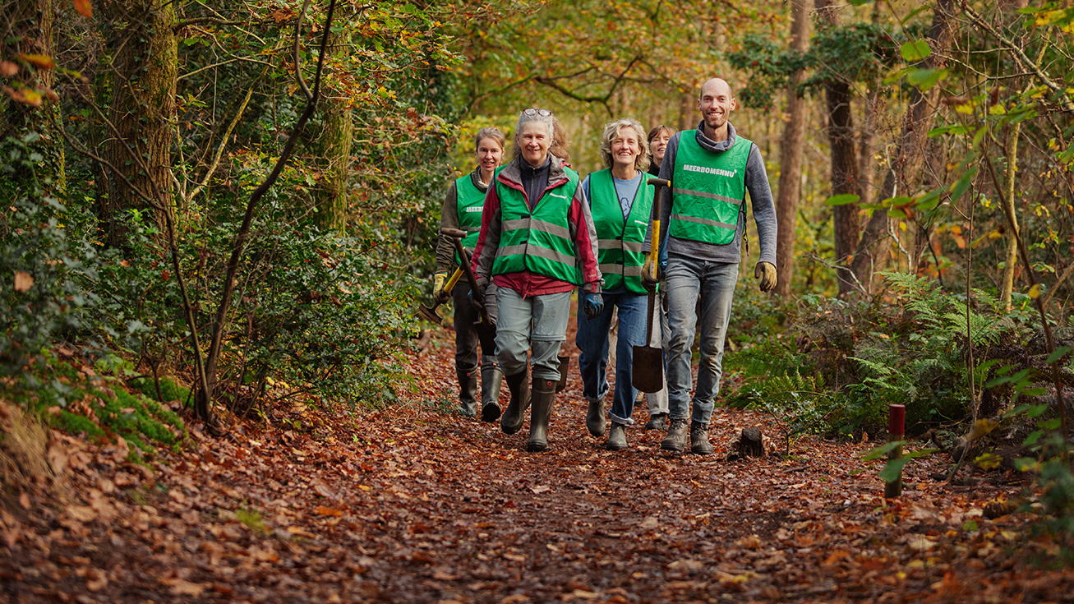



Notes:
1

Slide 2






WAT IS MEER BOMEN NU?
Nederland op een
leuke, snelle, sociale
en goedkope manier vergroenen!
MET 3 STICHTINGEN DE HANDEN UIT DE MOUWEN
Organisatie en communicatie
De bedenker en ecoloog
300boeren met wens om biodiversiteit te verhogen
Notes:
2

Slide 3
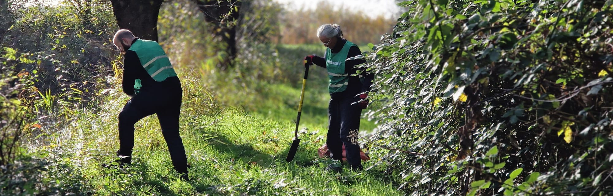
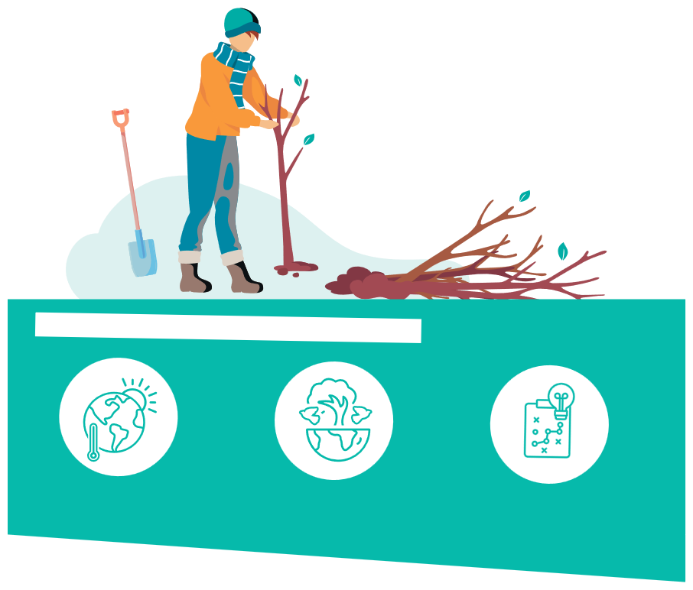
De campagne heeft drie doelen
Klimaatverandering tegenhouden
Biodiversiteit
Handelingsperspectief geven aan mensen met
verhogen
klimaatzorgen
Notes:
3

Slide 4
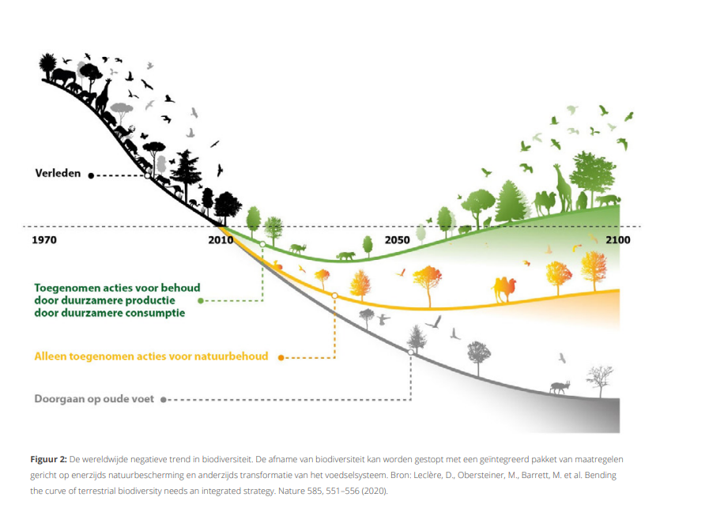
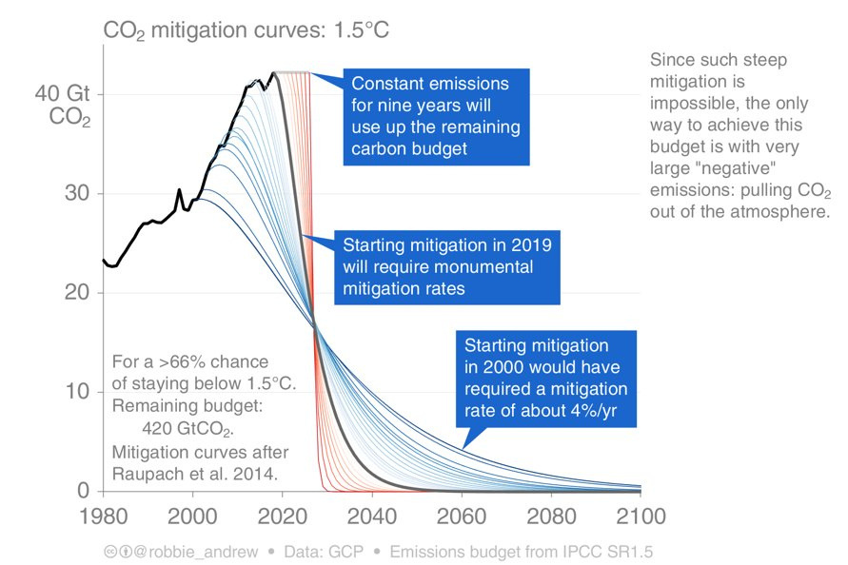
WAAROM? DE URGENTIE IS HOOG
Klimaat
Biodiversiteit
Notes:
4

Slide 5
DE METHODE
Onze droom:
Circulair Groenbeheer is de norm
Elke boom maakt jaarlijks honderden zaailingen.
De meeste hiervan overleven het niet omdat:
ze groeien op plekken waar ze niet groot mogen worden (bv. naast een fietspad, bouwlocatie)
ze groeien op plekken waar ze niet groot kunnen worden (bv. te weinig licht, groeiplek past niet bij boomsoort)
ze worden verwijderd om open plekken te creëren (voor bv weidevogels)
er teveel van een bepaalde soort is in een gebied
er ruimte wordt gemaakt voor bodemplanten
Normaal gesproken worden deze zaailingen vaak weggemaaid of gerooid en verbrand of in de versnipperaar gedaan. Meer Bomen Nu verplant deze kansarme zaailingen naar kansrijke plekken (bij boeren, voedselbossen, landgoederen of achtertuinen) zodat de zaailing kan uitgroeien tot een volwassen exemplaar
Van november t/m maart scheppen wij met heel veel vrijwilligers de
zaailingen uit om deze te verplanten of gratis uit te delen

Slide 6


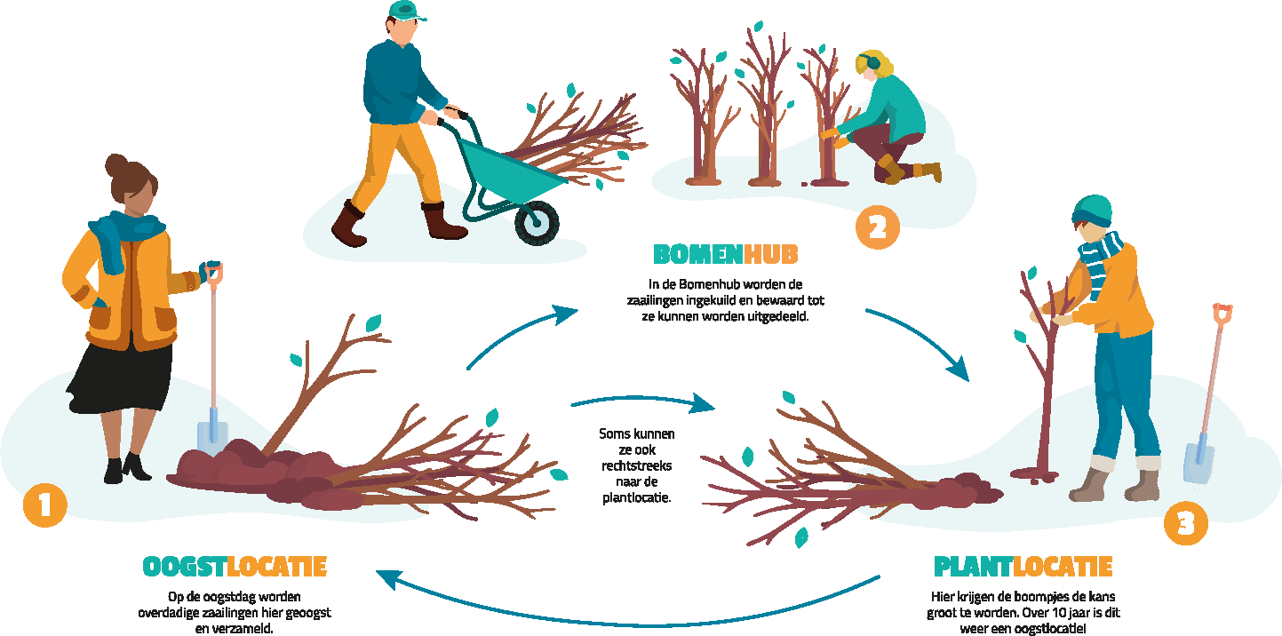
DE METHODE

Slide 7
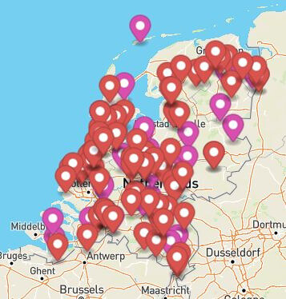
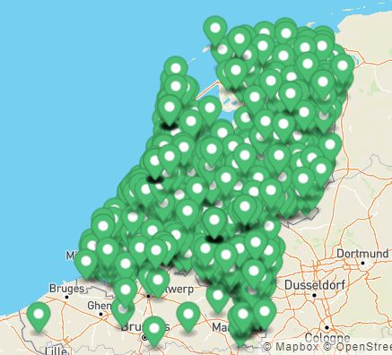
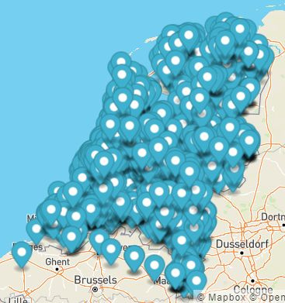
5 SEIZOENEN MEER BOMEN NU
2,5 miljoen bomen verplant in 5 seizoenen
Zaailingen
Stekken
Kweekoverschot
Slagingspercentage: tussen 70 en 80%
Circa 5.000 oogst-, uitdeel- en plantevents
door het hele land
Meer dan 31.000 deelnemers
Online database (Bomenplanner) + App
Bomenvinder
Duitsland, VK en Frankrijk doen ook mee
Notes:
7

Slide 8
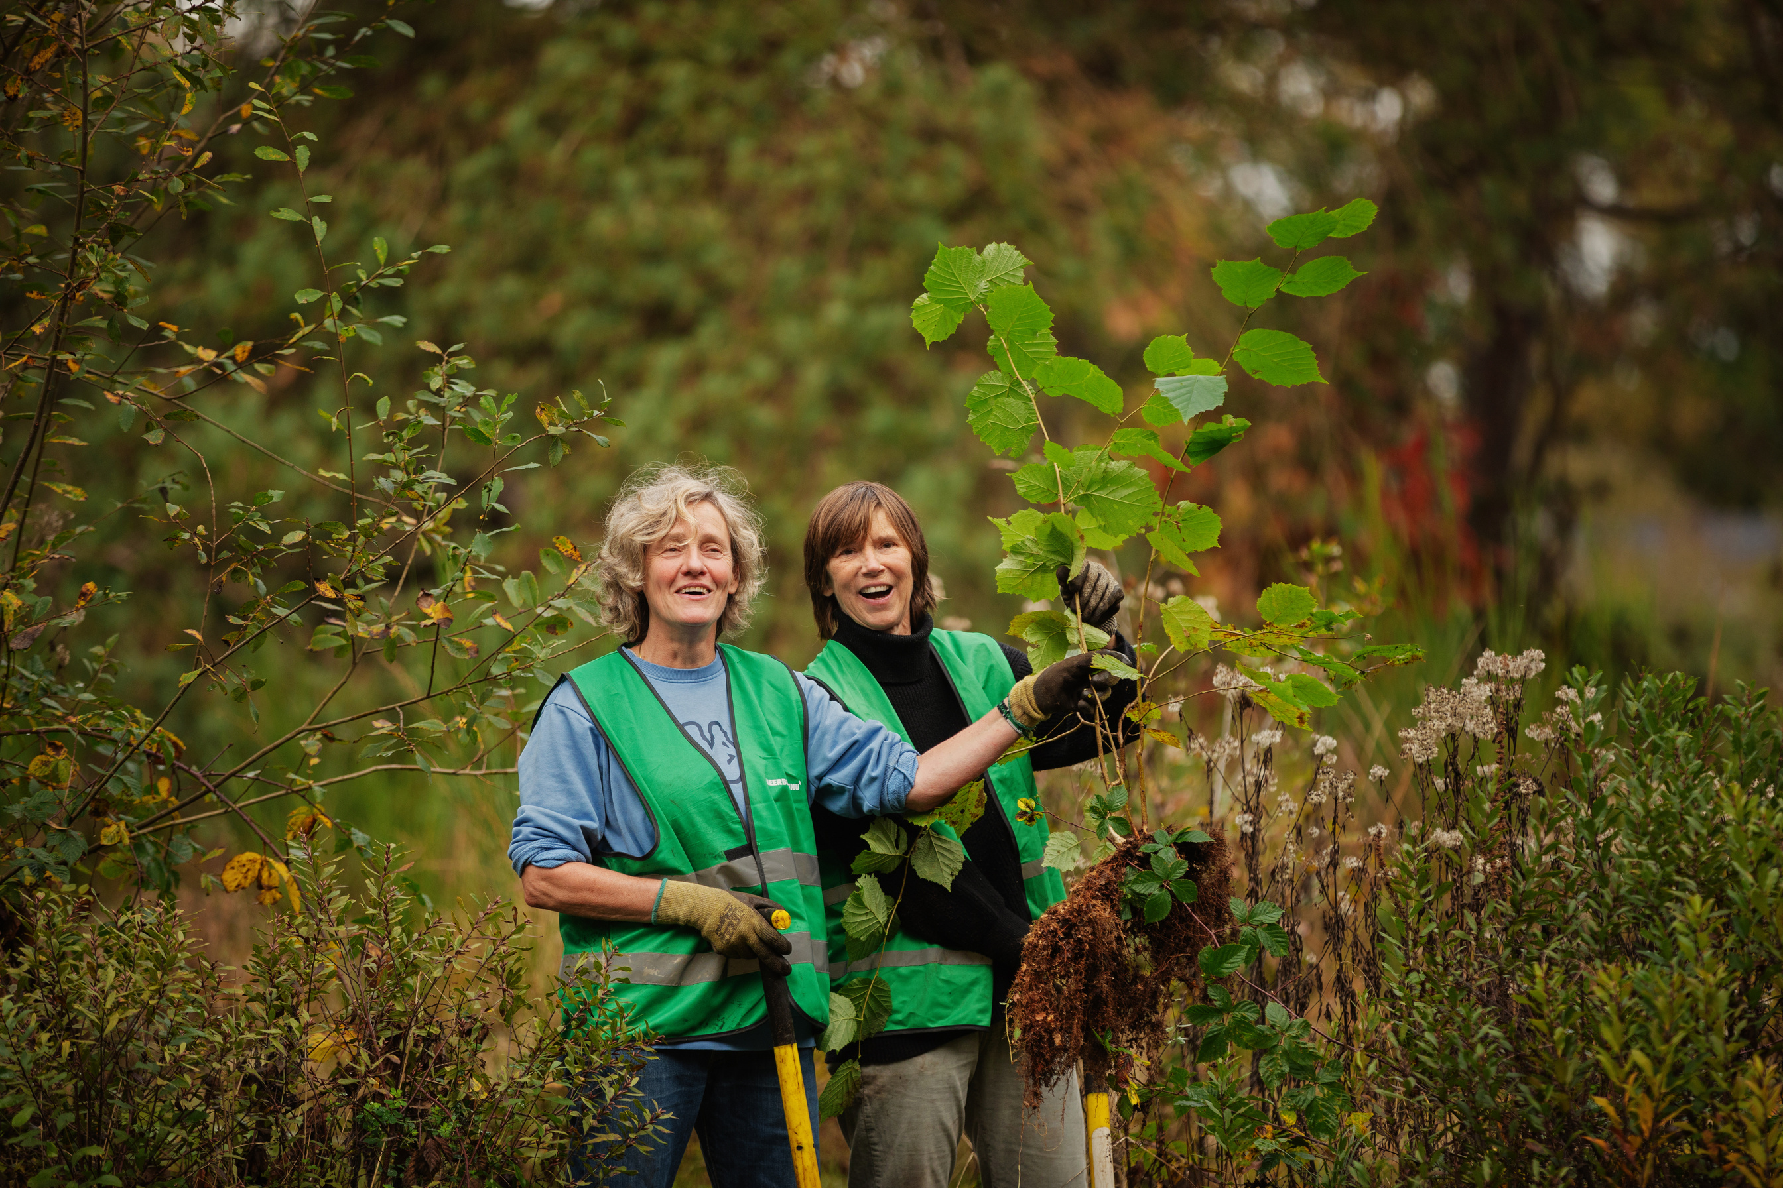
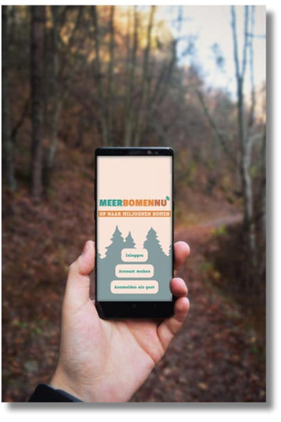

HOE DOEN WE DIT?
Met heel veel vrijwilligers (iedereen kan meedoen!)
Met een betaalde regio-coördinator per provincie/gemeente
Met een landelijk team
Door de zaailingen gratis weg te geven aan iedereen die wil planten
Middels de Bomenplanner (app)
Geen ingewikkelde contracten

Slide 9
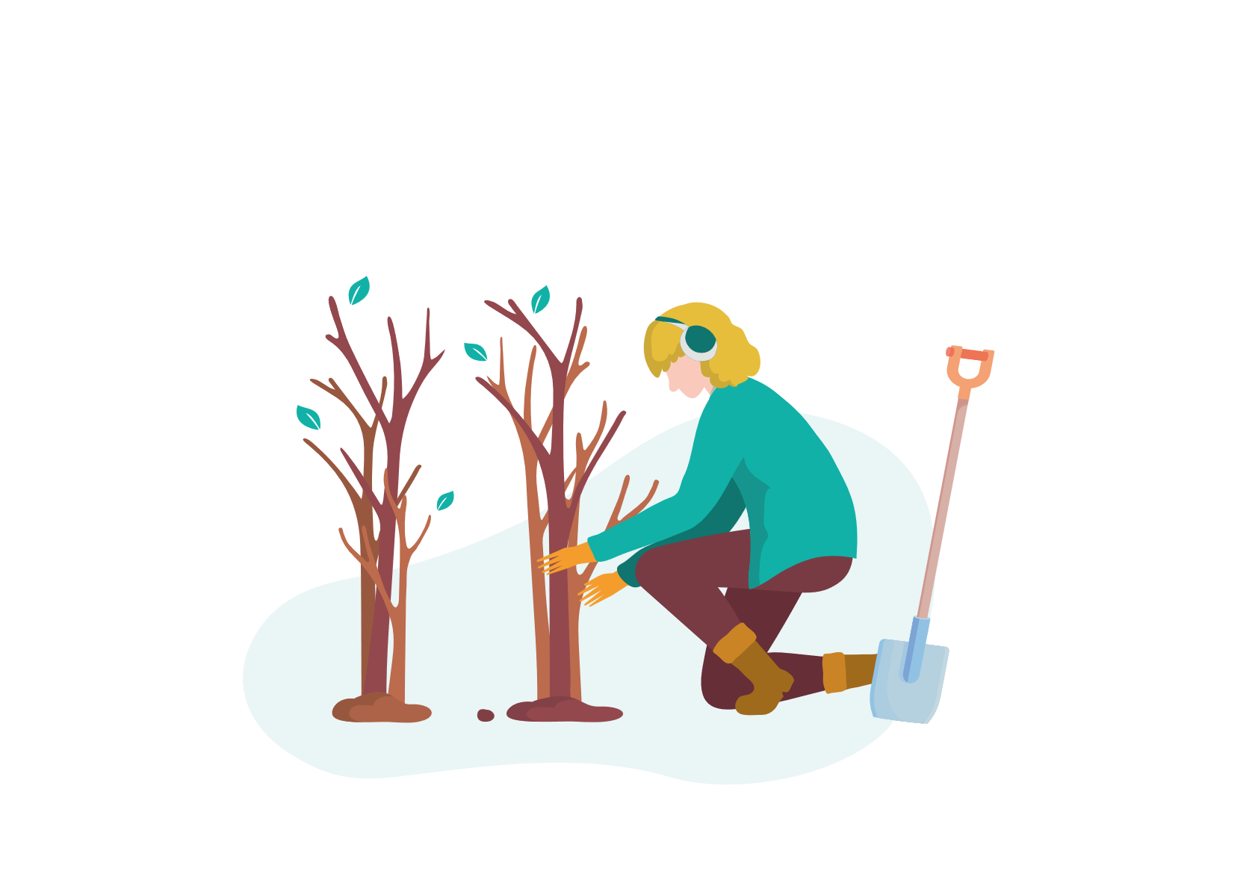
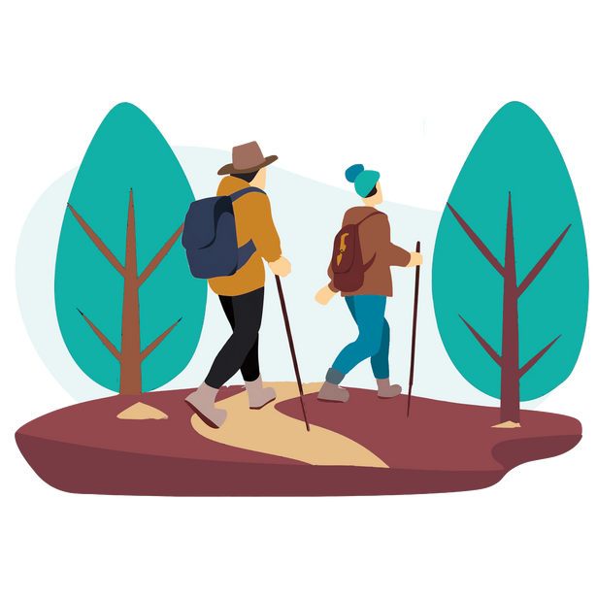

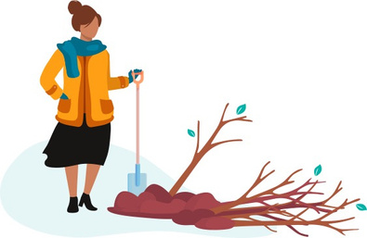
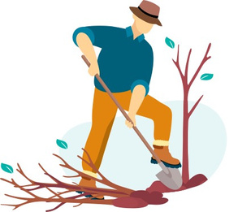

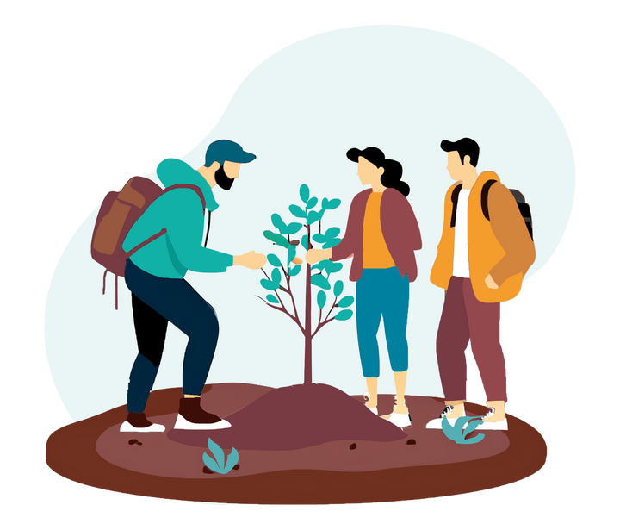


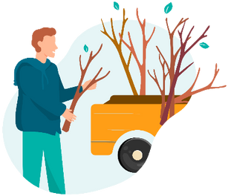
VRIJWILLIGERSROLLEN IN EEN VERPLANTPLOEG
BOMEN-SCHOUWER
BOMEN-REDDER
BOMEN-KENNER
BOMEN-KIJKER
BOMEN-BEWAKER
BOMEN-RIJDER
BOMEN-VERTELLER
BOMEN-TELLER
BOMEN-BAKKER
BOMEN-BEGELEIDER
Notes:
9

Slide 10
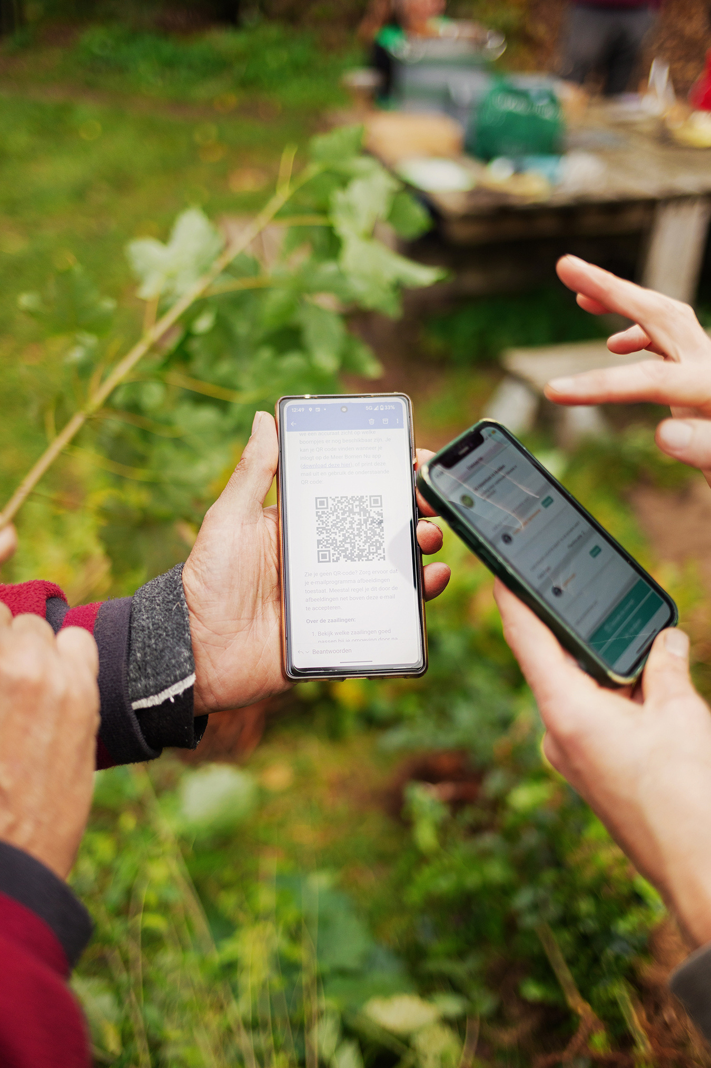
BOMENPLANNER & APP
Online database
Decentraal
Alle oogst- hub- en plantlocaties, vrijwilligers en evenementen in één systeem
Registreren welke boom naar welke locatie verplaatst
Vrijwilligers met en zonder account kunnen zich bij events aanmelden
Nieuwsbrief, weekmail aan-/uitzetten
Chatsysteem
Een app
Notes:
10

Slide 11
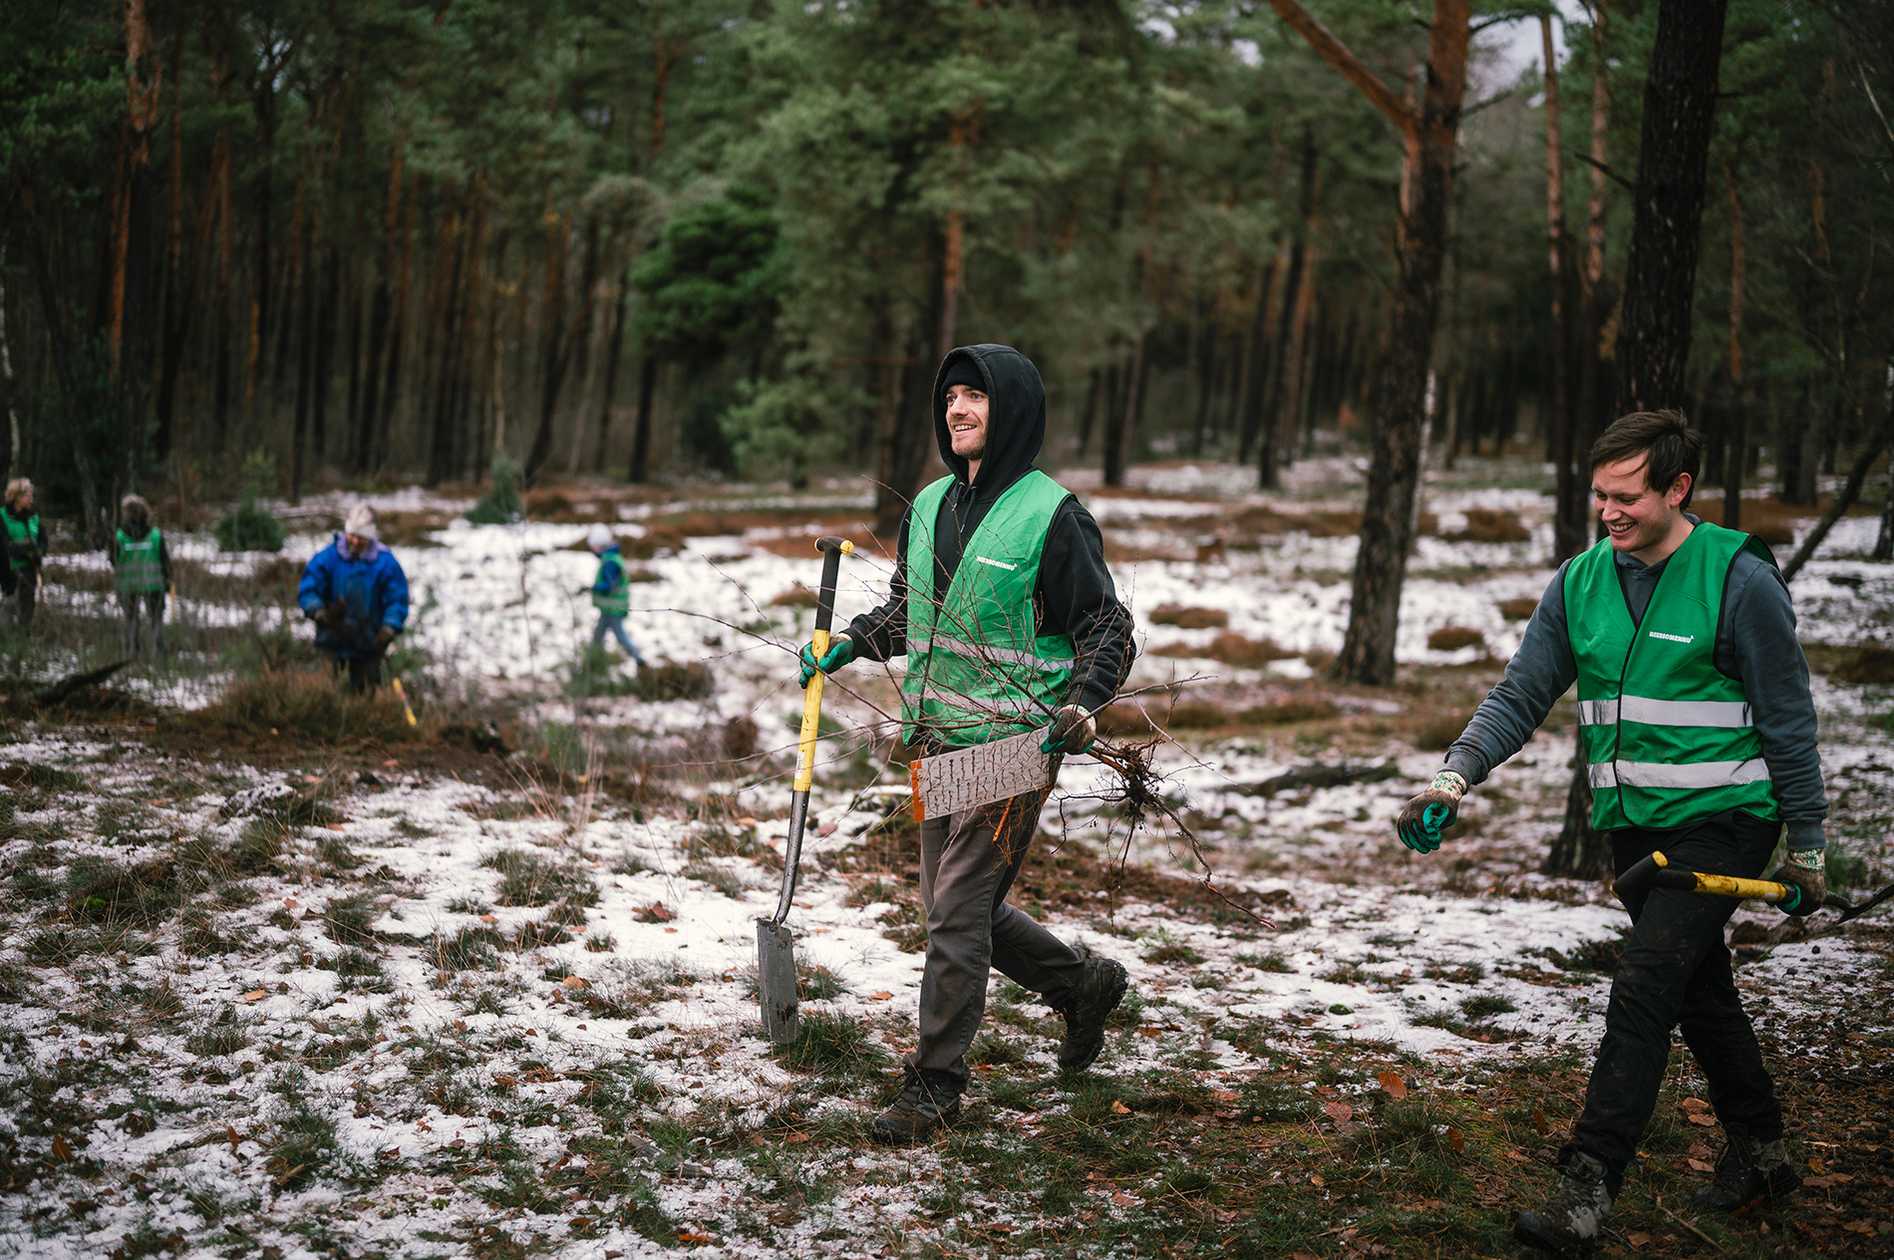
OOGSTLOCATIES
Natuurgebieden en stadsparken: uitdunnen,
opschot, te dicht bij pad, ongewenste soorten
Gemeente groenbeheer,
Staatsbosbeheer, Landschappen, Struikroven, Natuurmonumenten
Landgoederen: helpen met achterstallig onderhoud
Achtertuinen: doneer-een-zaailing
Bouwterreinen (braakliggend terrein)
Bungalowparken, campings
Wegbermen
Knotploegen
Restpartijen van kwekers
Notes:
11

Slide 12
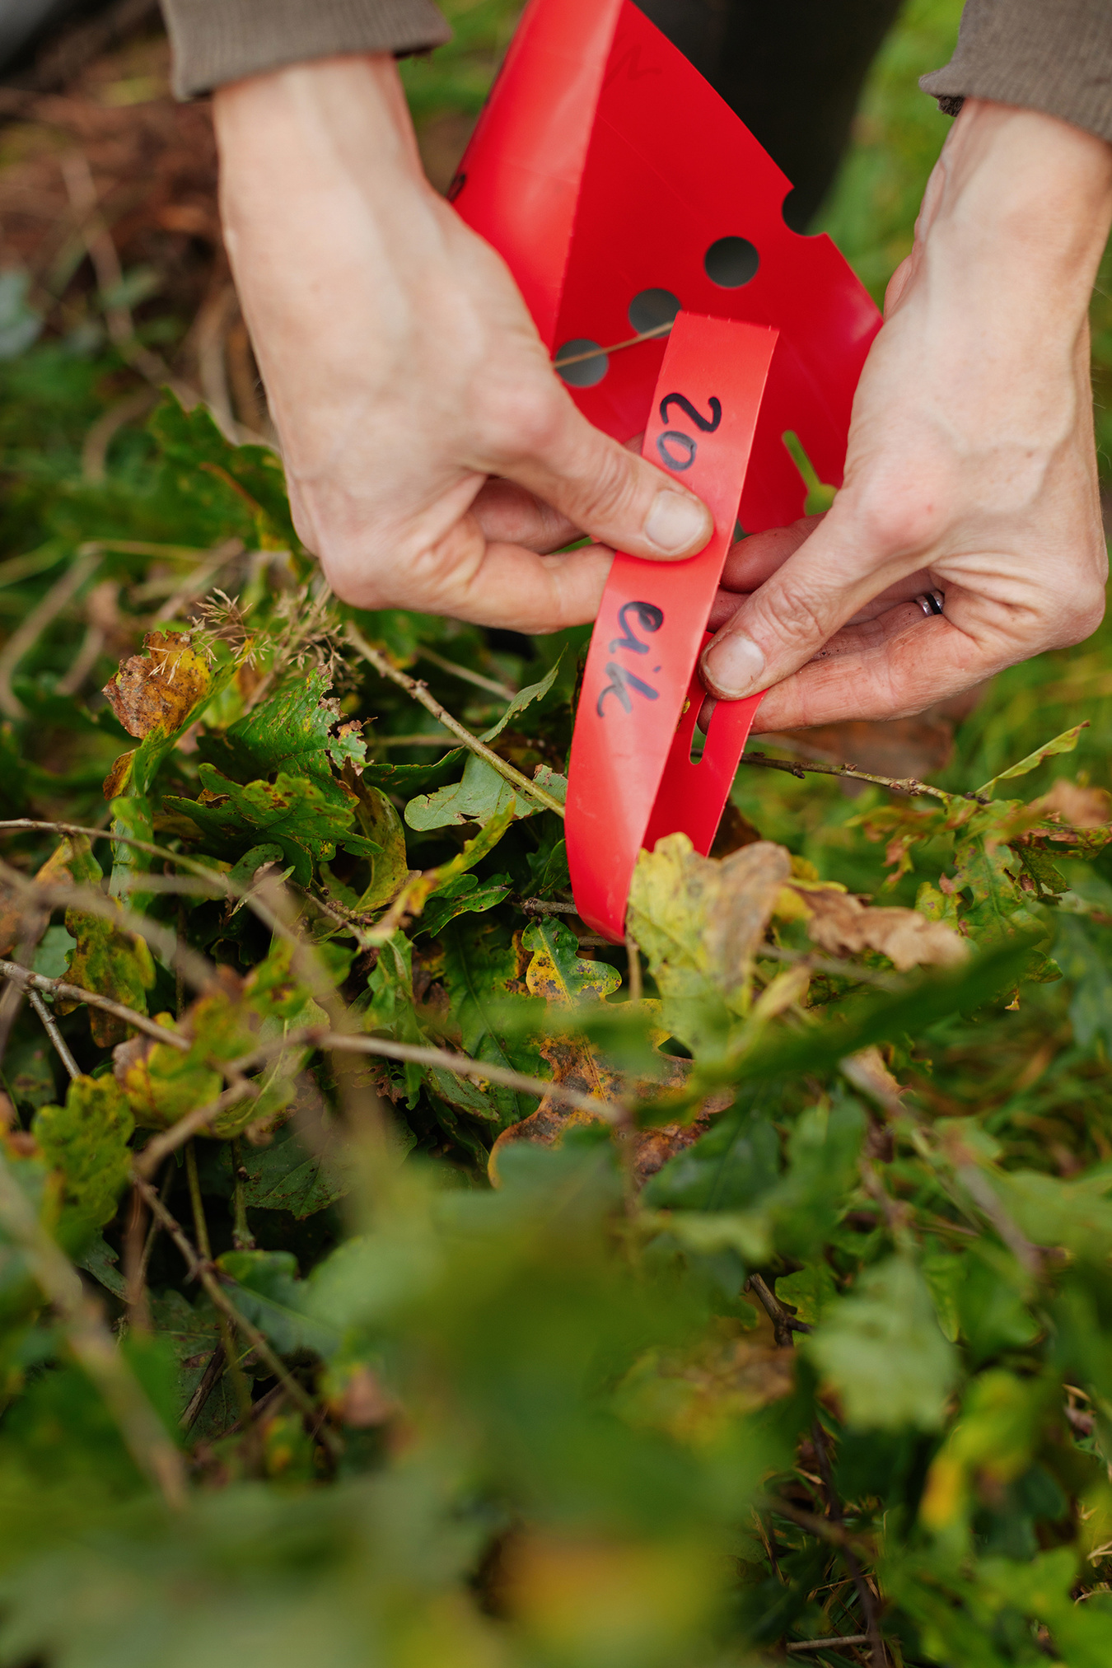
WELKE SOORTEN OOGSTEN WIJ?
We oogsten alles, maar delen vooral inheems uit. Een win-win voor terreinbeheer en maatschappij!
Praktijk: 90% inheems, tot 150 verschillende soorten
Niet inheems? Dan naar voedselbos of achtertuin
Invasieve exoot? Op takkenril of afvoeren
De mooiste zaailingen laten we staan
Knie tot manshoogte (50cm tot 2 meter)
Zonder kluit
Ook stekken van Wilg, Vlier, Vijg en Populier
Notes:
11

Slide 13
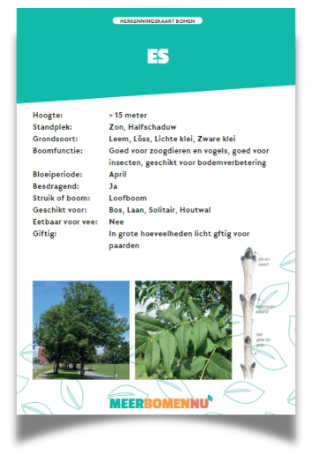
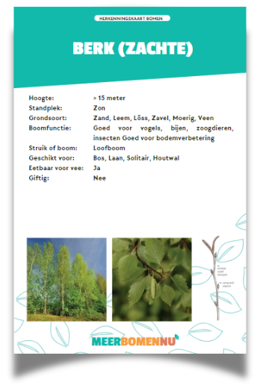
WAAR KOMEN DE BOMEN TERECHT?
Bij voorkeur worden de zaailingen direct geplant (opgehaald door een plantlocatie)
In een Bomenhub (tijdelijke inkuilplek)
Vanuit een bomenhub worden de zaailingen gratis uitgedeeld aan iedereen die wil planten (middels uitdeeldagen)
De best passende plek per boom =>
bomenplanner.meerbomen.nu/bomenvinder
Plantlocaties zijn:
Achtertuinen/balkon/geveltuinen
Landgoederen
Boerenerven
Voedselbossen
Groene initiatieven
Landschapselementen terugbrengen
Schoolpleinen
Bedrijventerreinen
Notes:
13

Slide 14
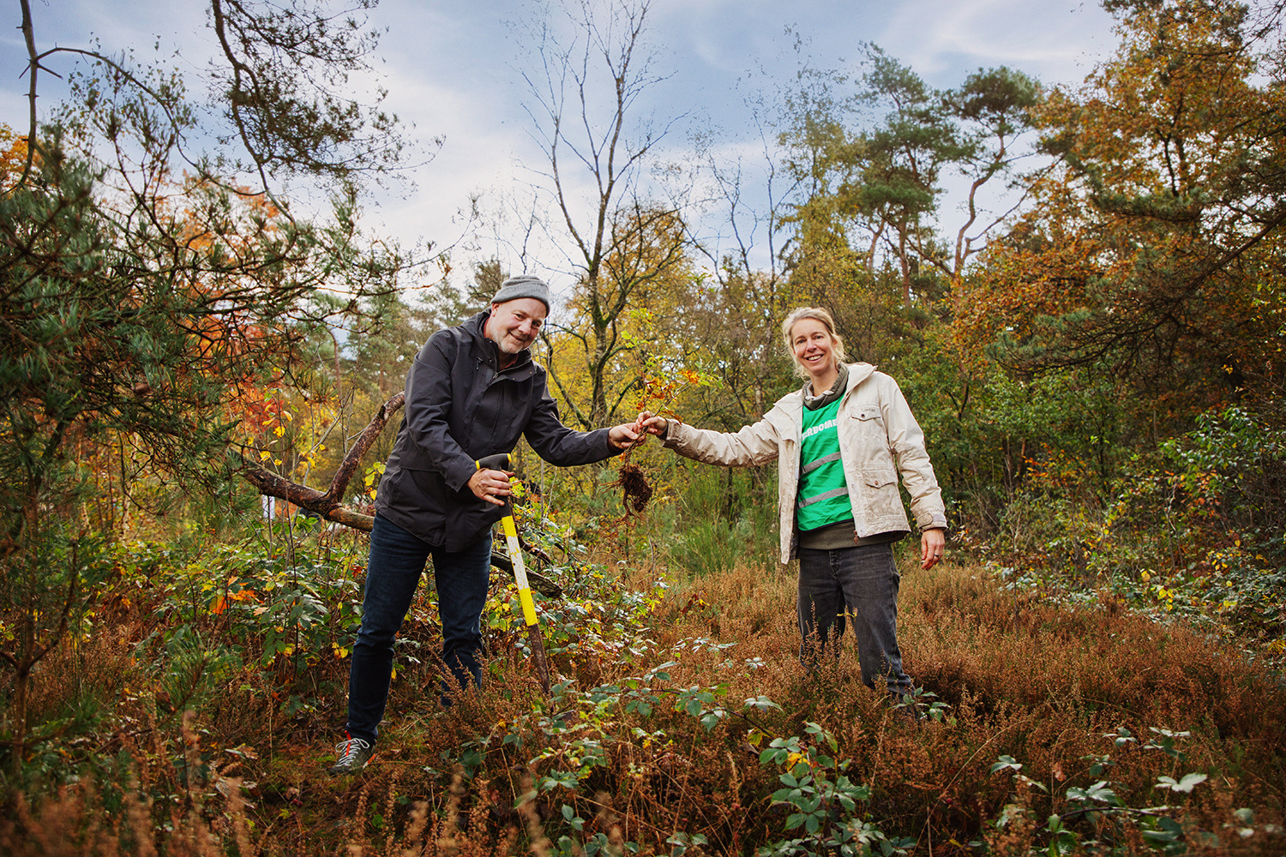
HOE KAN DE GEMEENTE MEEDOEN?
Met een financiële bijdrage
Communiceren over Meer Bomen Nu
Een bomenhub faciliteren (boerenerven, volkstuinen, tuinderijen, schoolpleinen, braakliggend grond, gemeente grond etc.)
Helpen bij het zoeken naar oogstlocaties
Het aanleveren van stekken en zaailingen door groenbeheer
I.s.m. Steenbreek =>
plantmee.nl/plant-een-boompje-mee/

Slide 15
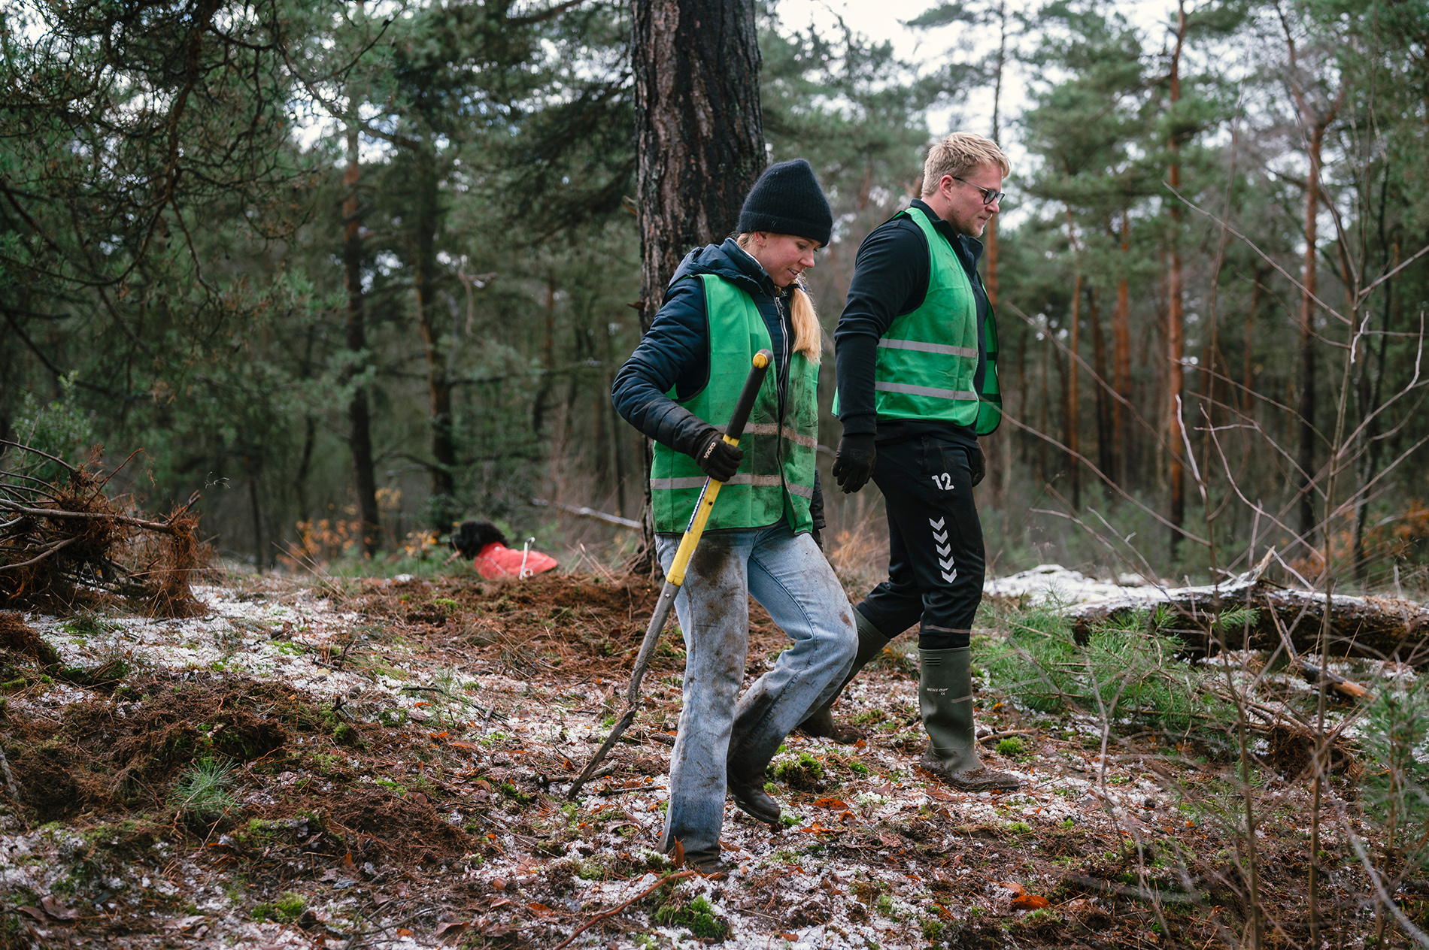
WAAROM MEEDOEN ALS GEMEENTE?
Gemeenten staan voor vele opgaven: bossenstrategie, groen-blauwe dooradering, landbouwtransitie, vergroening van steden tegen hittestress, of groene ambities. Wij kunnen hier een helpende hand in bieden
Wij brengen sociale cohesie en het gevoel bij burgers dat zij echt een verschil kunnen maken
Meer bewustwording creëren bij de inwoners voor het belang van meer groen
Meer biodiversiteit brengen in de omgeving
Gebruik maken van eigen (tweedekans) plantgoed op ander eigen terrein

Slide 16
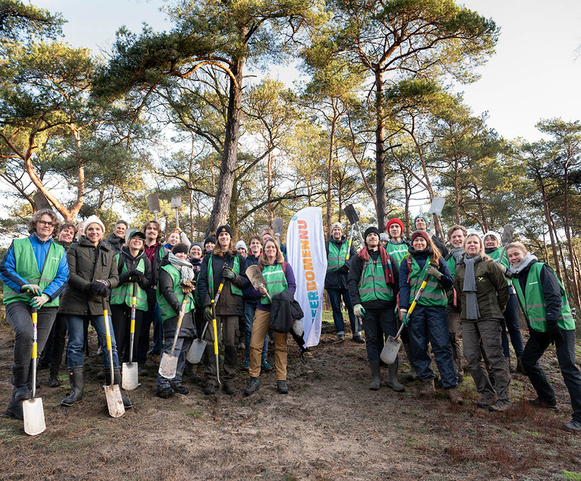
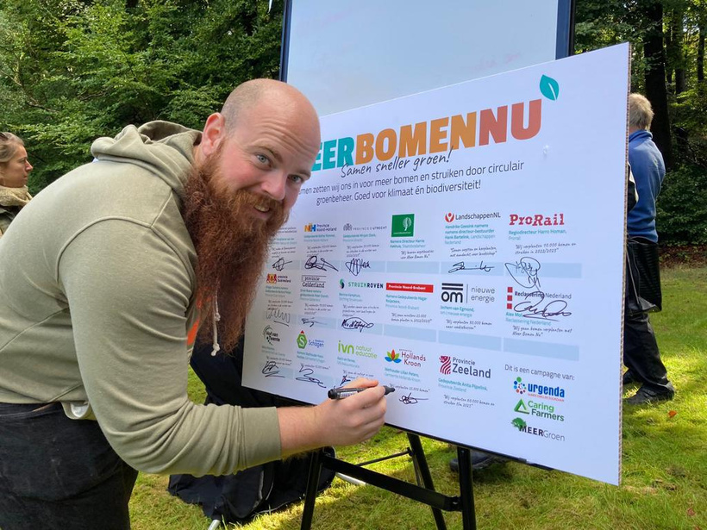
FINANCIELE DEELNAME GEMEENTE
Wat kan Meer Bomen Nu met een financiële deelname van een gemeente:
Coördinator aannemen
Bomenhub inrichten / beheer
Communicatie
Vrijwilligersgroep oprichten
Vrijwilligers opleiden
Community Building
Oogstlocaties bezoeken
Evenementen organiseren: oogst-, uitdeel- en cursusdagen
Materiaal aanschaffen: hesjes, vlaggen, flyers, posters, spades, touw, labels, kruiwagen, aanhanger, bomenhubbord
Onkostenvergoedingen vergoeden
Samenwerkingsverbanden opzetten met andere groen initiatieven
Ondersteuning en monitoring middels de Bomenplanner en app
Ondersteuning middels de Bomenvinder

Slide 17
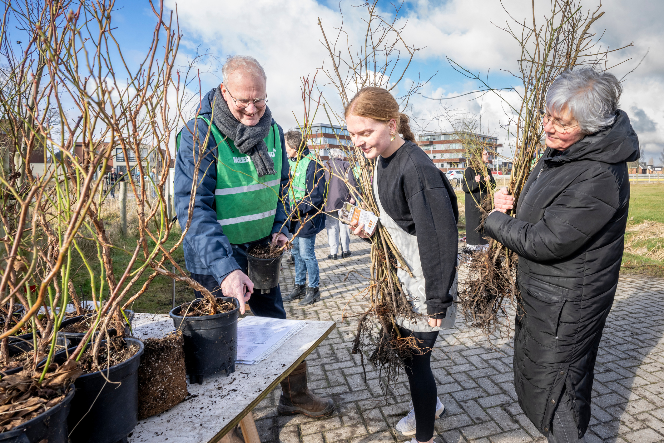
VIND ALLES TERUG OP MEERBOMEN.NU
Oogsthandleiding: inclusief knoppenkaart, ziektekaart en informatie over inheems en uitheems
meerbomen.nu/oogsthandleiding
Bomenhubhandleiding: inclusief alle informatie over bomen
meerbomen.nu/hubhandleiding
Planthandleiding: inclusief bomenvinder
meerbomen.nu/planthandleiding
Communicatietoolkit
meerbomen.nu/communicatietoolkit

Slide 18
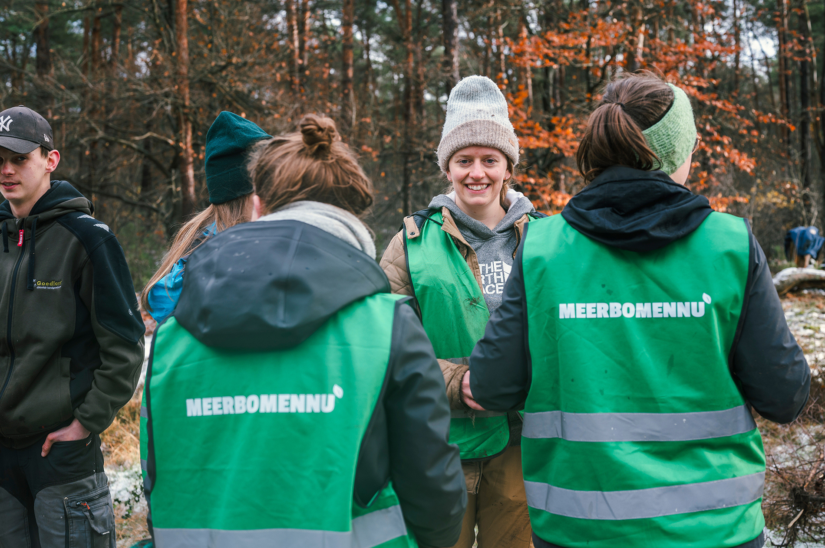
DANK VOOR UW AANDACHT
Contact:
NAAM XXX
Mail: ….....@meerbomen.nu
Notes:
18

